Slide 1
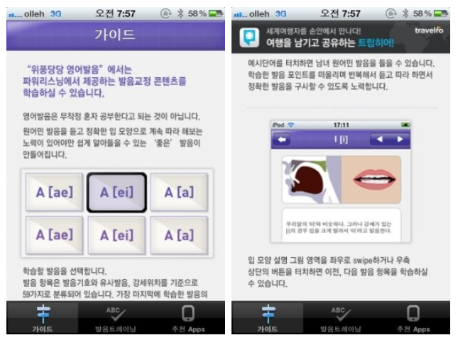
1. 위풍당당 영어 발음 어플리케이션
일반인 위주의 발음 어플리케이션
한국어는 없고 영어발음 교정만 도움을 줌

Slide 2
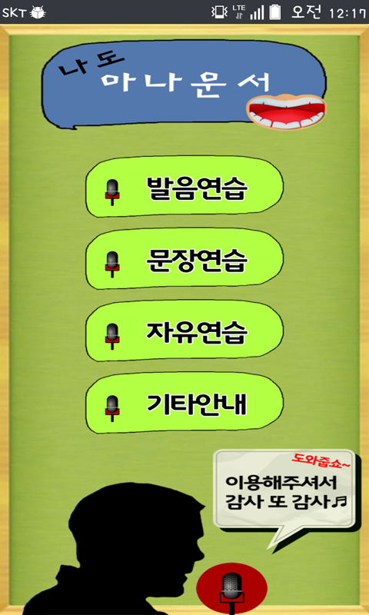
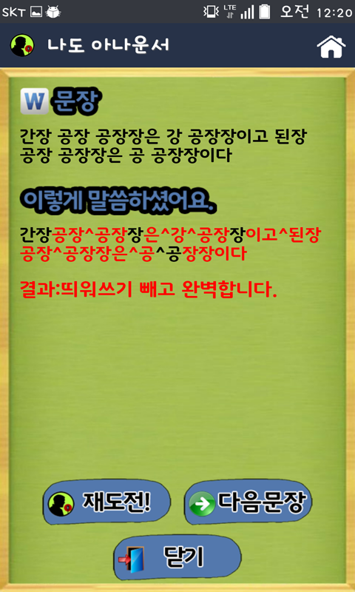
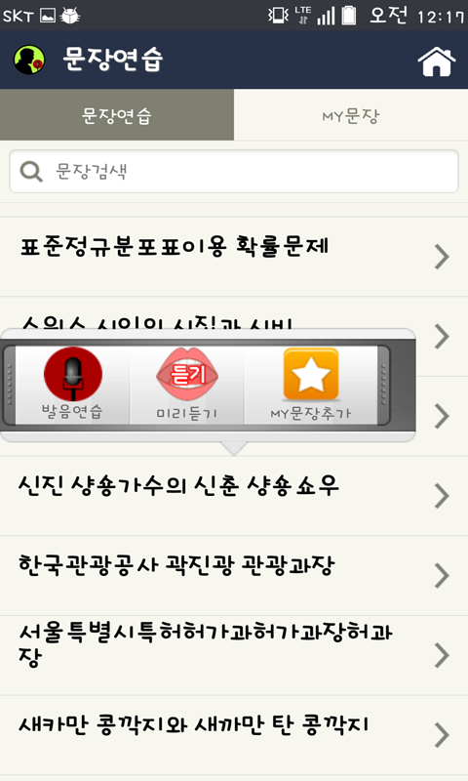
2. 나도 아니운서 어플리케이션
한국어 발음 교정을 제공하지만,
이것 또한 역시 일반인을 위주의 발음 교정 어플리케이션

Slide 3
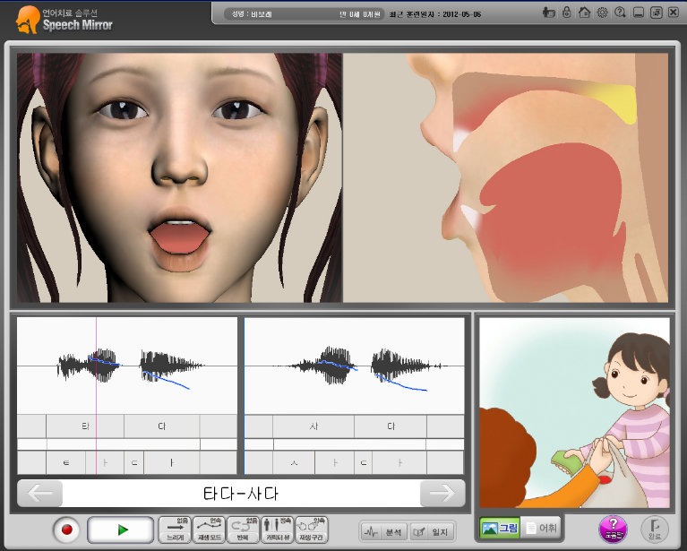
3. 스피치 미러 프로그램
사람들의 주파수 영역대가 다르기 때문에 파장으로는 발음이 맞는지 정확하게 진단할 수 없다.
어플리케이션이 아닌 컴퓨터 프로그램 형태로 제공하기 때문에 불편
제공하는 단어 및 문장의 한계가 있다.

